Slide 1

臺東品格英語學院簡介

Slide 2

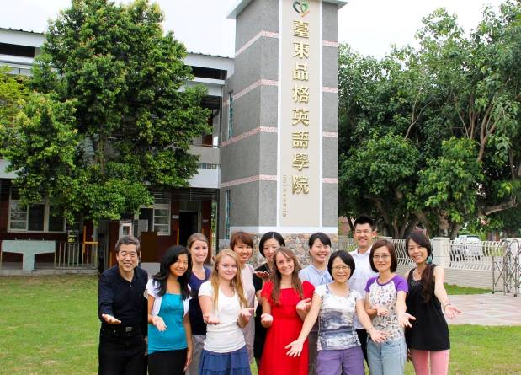

學院的老師們

Slide 3

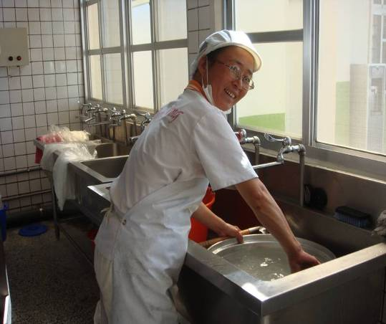
本院三餐委由龍港食品股份有限公司負責，三餐由專任廚工依據營養師所開立之菜單料理。

Slide 4
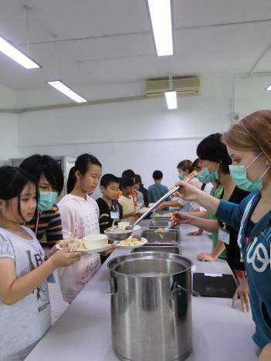
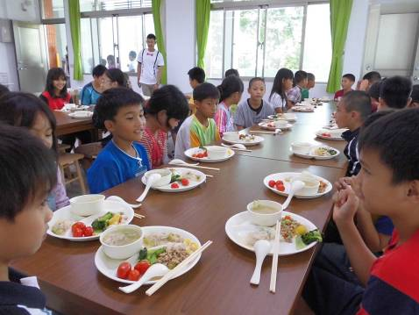
午餐、晚餐皆四菜一湯，中午餐附水果。

Slide 5
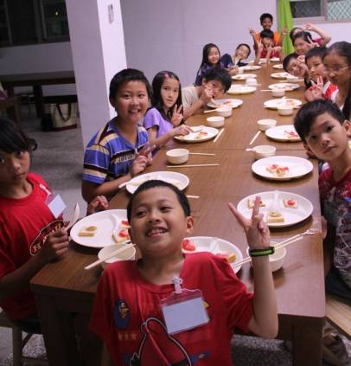
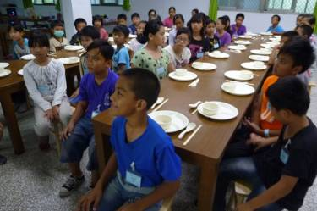
本院為每位學生預備餐具，學生只需自備水杯。

Slide 6
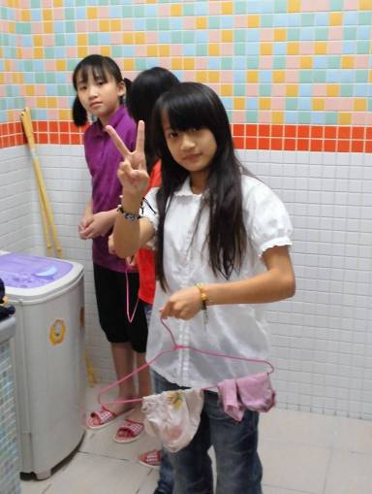
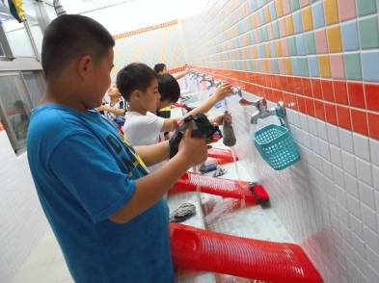
家長可選擇讓孩子帶四天份的換洗衣物，或是兩、三套衣物，讓學生體驗自行洗衣、晾衣的樂趣。

Slide 7
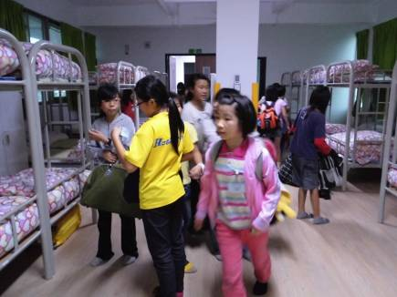
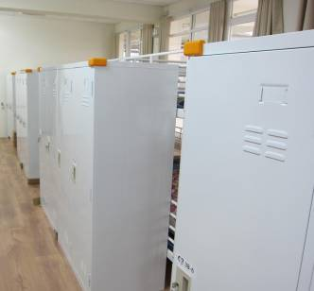
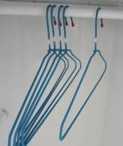
床舖分為上下舖。每位孩子均有獨立衣櫃可放置個人物品，並附有衣架供孩子使用。

Slide 8
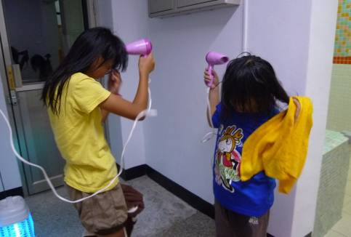
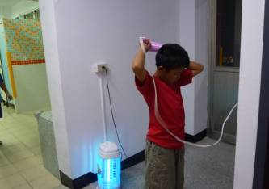
每間浴室內皆有熱水供應，宿舍備有吹風機可供孩子使用，廁所均有衛生紙供應。

Slide 9
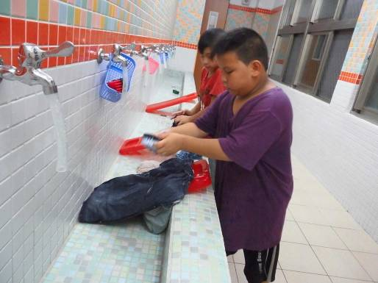
本院提供洗衣肥皂、洗衣刷和脫水機。

Slide 10
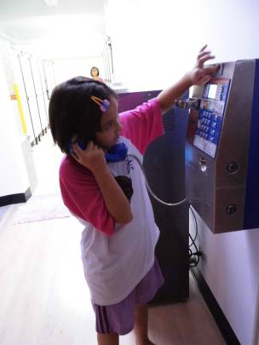
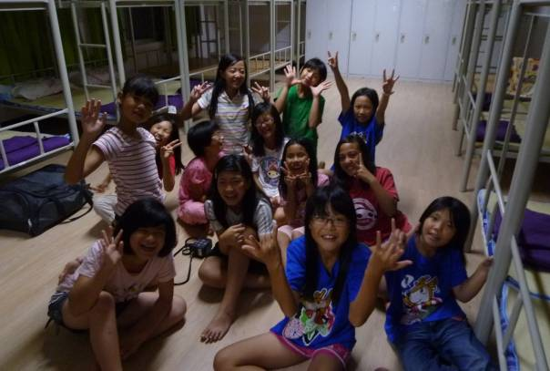
IC電話卡和硬幣均可使用，為使家長放心，老師會提醒孩子於每天晚上8:10~9:00打電話回家報平安。

Slide 11
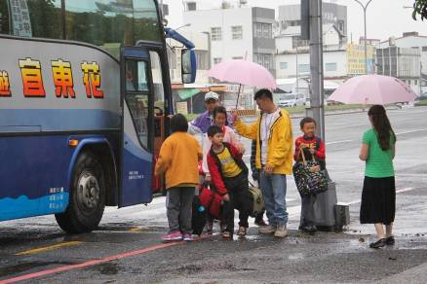
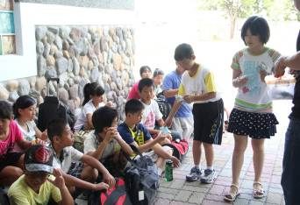
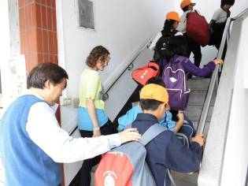
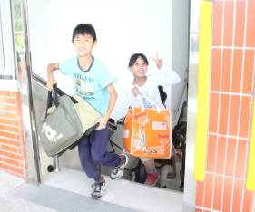
各校至本院的來回交通，皆委由客運巴士載送，由各班導師隨車同行。

Slide 12
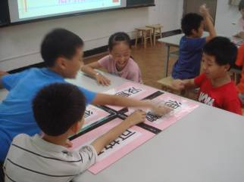
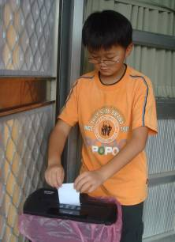
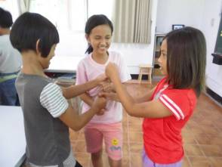
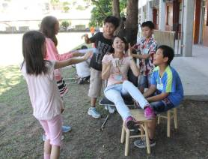
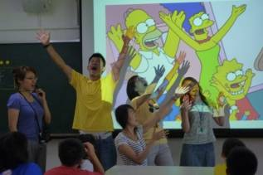
孩子在五天四夜的活動中，將學習「尊重、專注、誠信、負責及感恩」五項品格。

Slide 13
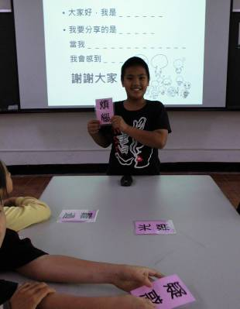
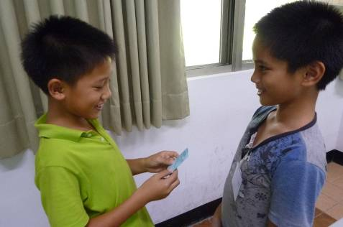
「正面思考」與「自信」兩種態度

Slide 14
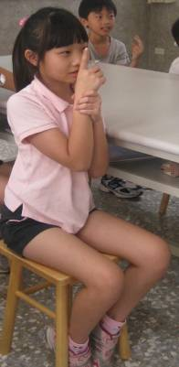
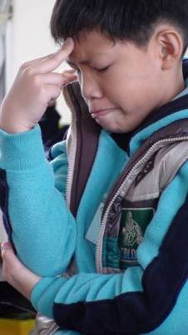
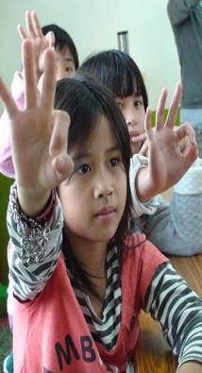
運用於生活中處理衝突或問題之實用技巧「品格123」
1.停
2.想
3.做

Slide 15
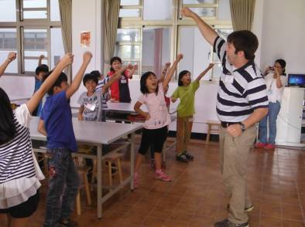
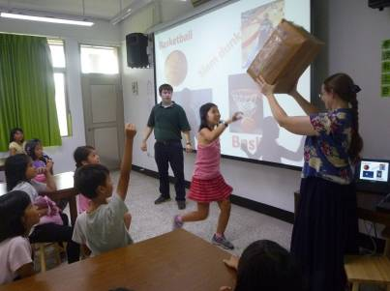
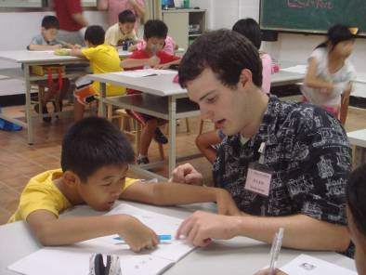
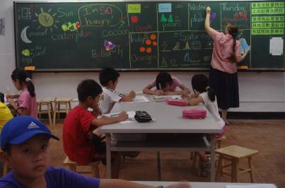
外籍老師教授之英語課程。

Slide 16
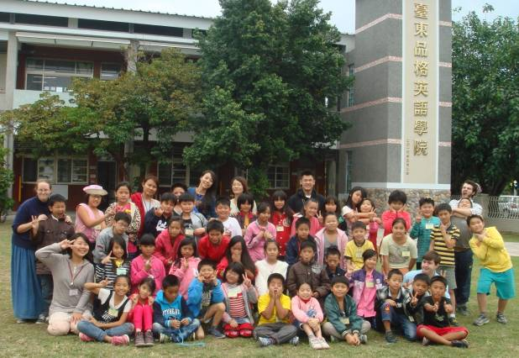
分享完畢，謝謝！

